Slide 1
이 문제의 풀이를 알려줘
컴퓨터공학과 4학년 심현섭(B811101) 등 1명
Notes:
이 문제의 풀이를 알려줘

Slide 2

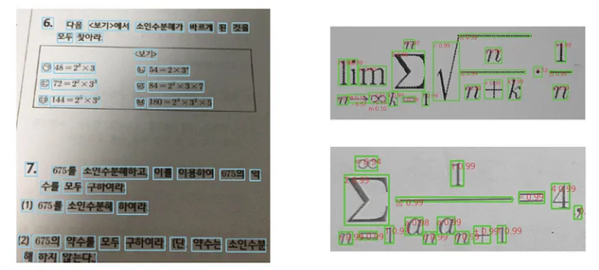
자기 소개 및 동기
컴퓨터공학과 4학년 재학
사교육 관련 직종 경력 4년
컨텐츠 제작팀 팀장 2년 => 개발팀 2년

Slide 3
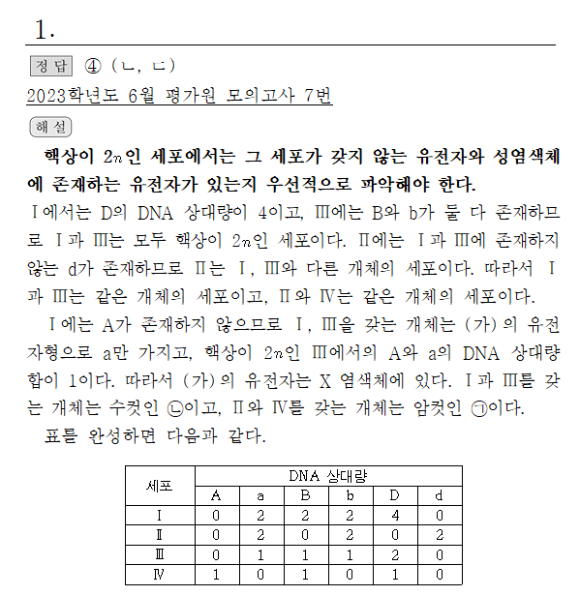
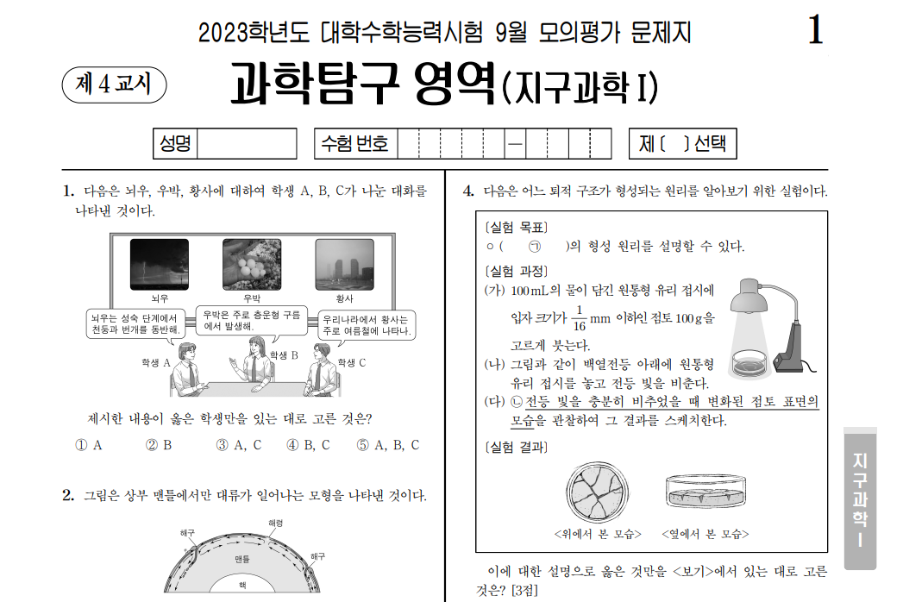
단어 정의
컨텐츠 : 모의고사, N제

Slide 4
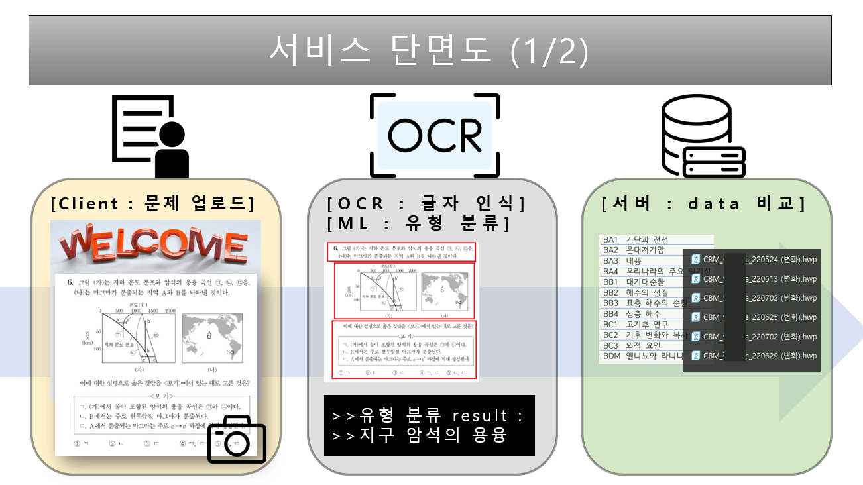
서비스 개요

Slide 5
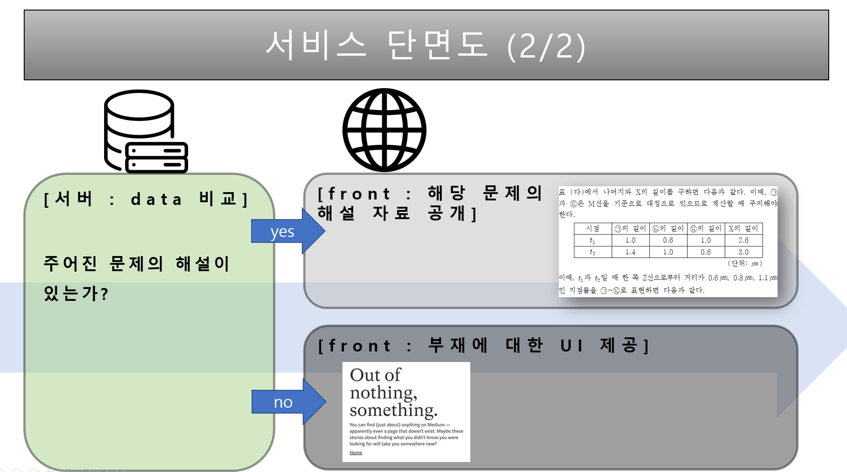
서비스 개요

Slide 6
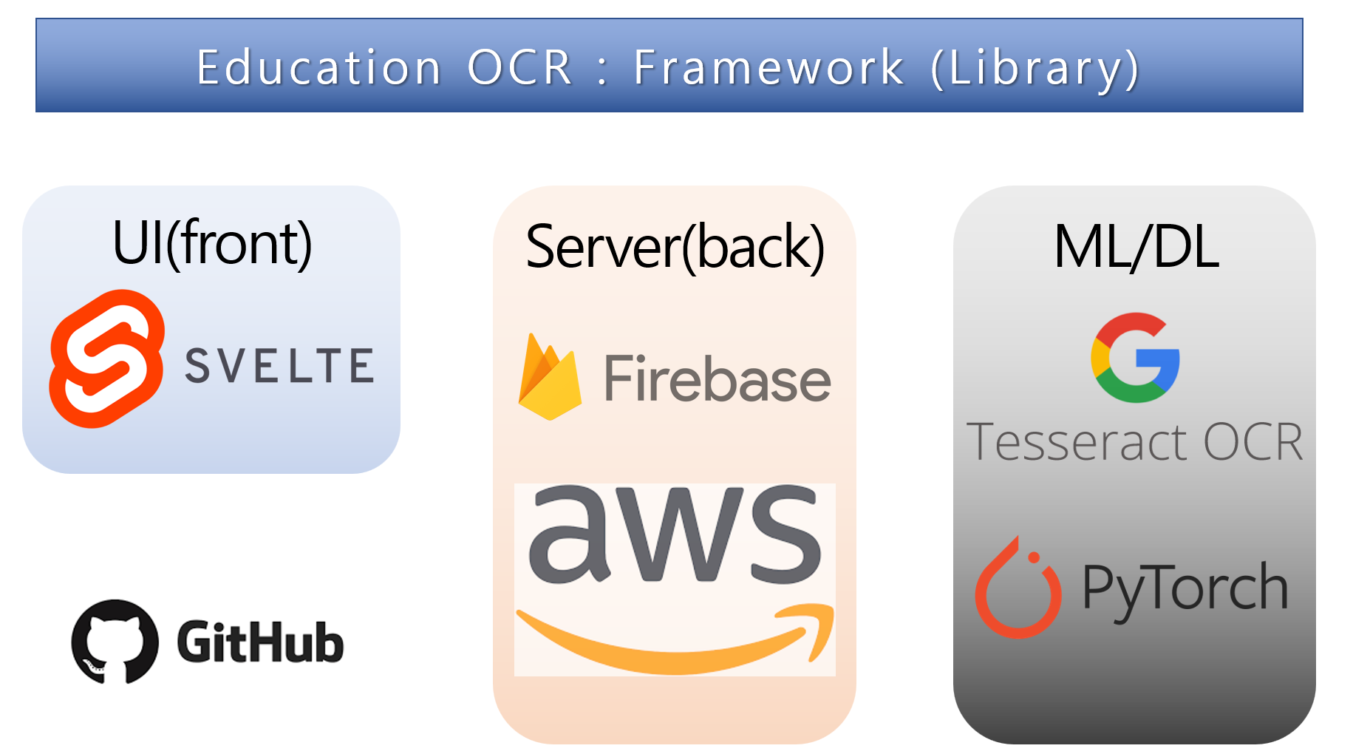
라이브러리 개요

Slide 7
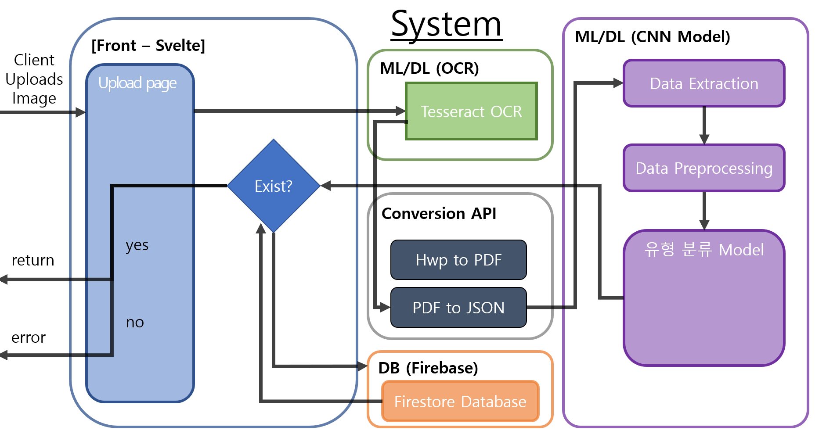
시스템 설계

Slide 8
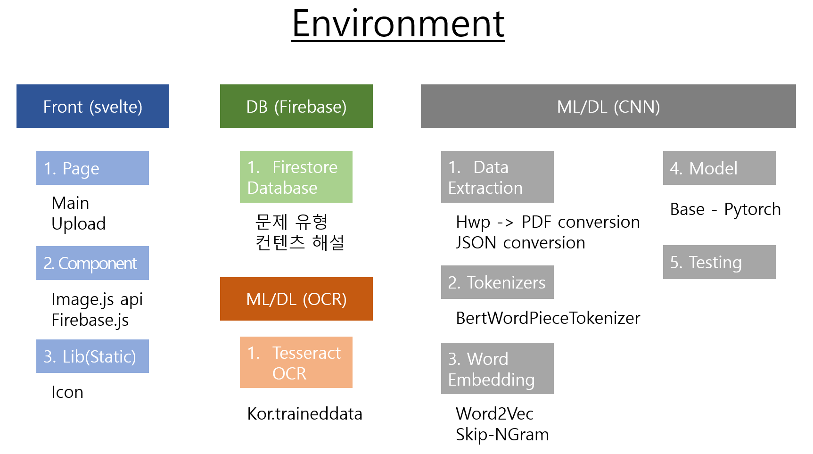
환경 요소

Slide 9
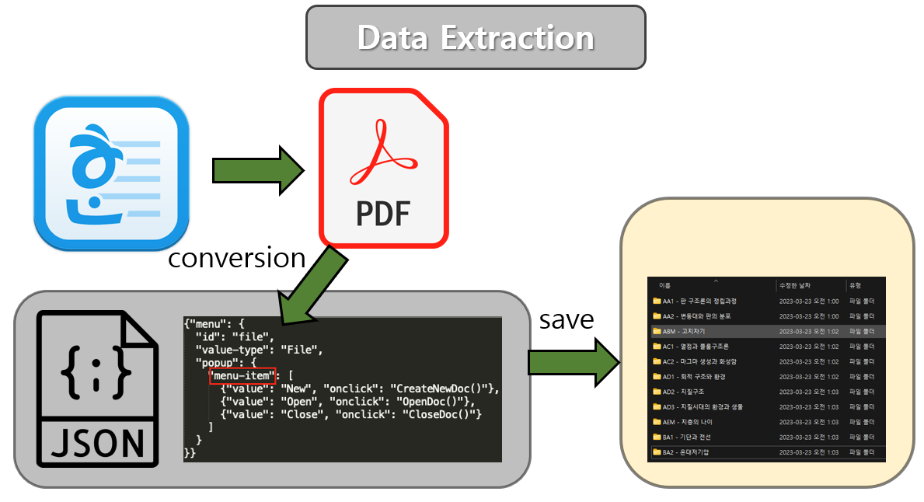
데이터 추출 및 전처리 작업

Slide 10
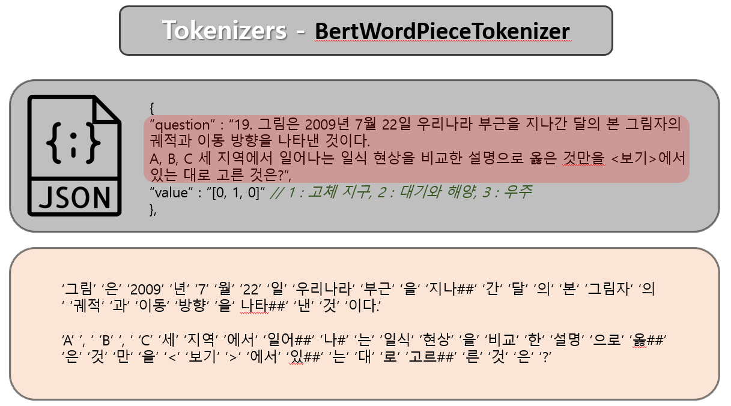
데이터 추출 및 전처리 작업

Slide 11
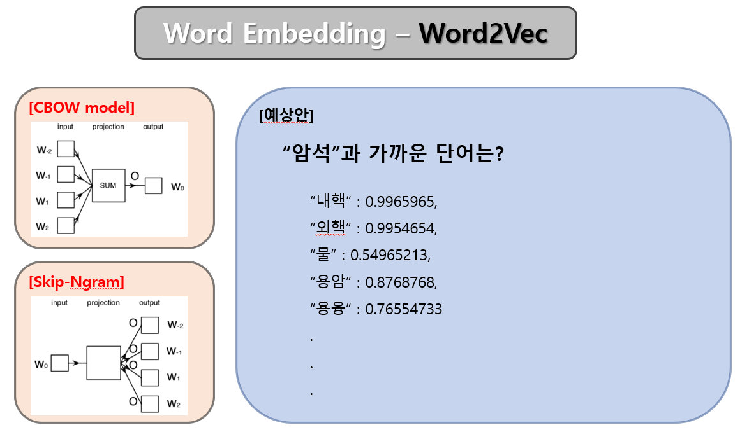
데이터 추출 및 전처리 작업
Notes:
cnn

Slide 12
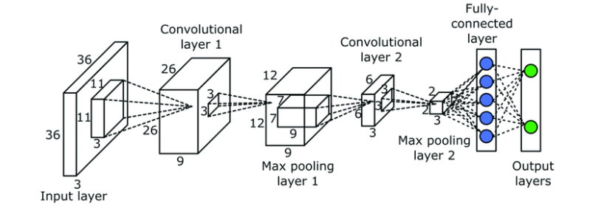
CNN 모델
[1] https://www.researchgate.net/figure/Structure-of-the-convolutional-neural-network_fig3_323227084
Notes:
https://www.researchgate.net/figure/Structure-of-the-convolutional-neural-network_fig3_323227084

Slide 13
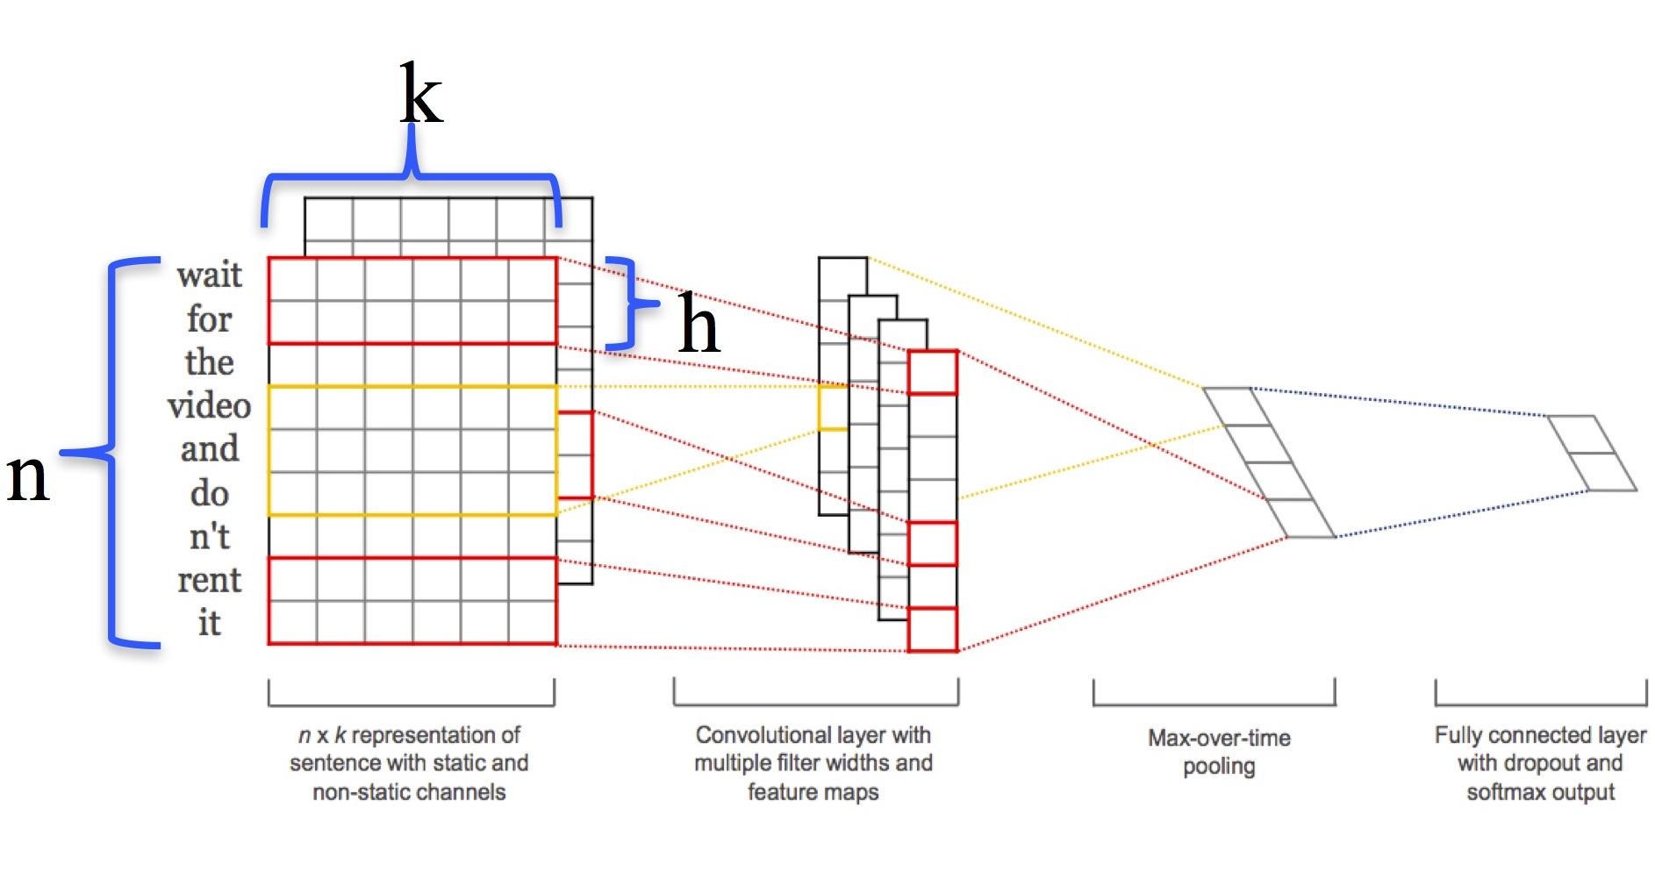
CNN 모델
[2] https://arxiv.org/abs/1103.0398
Notes:
Sparse representation vs Dense Representation

Slide 14
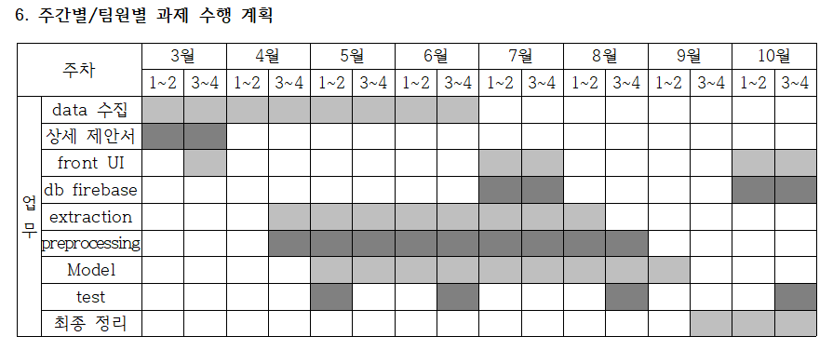

Slide 15

https://github.com/SHIMspacethere/EducationOCR-Project-Shim

